Slide 1
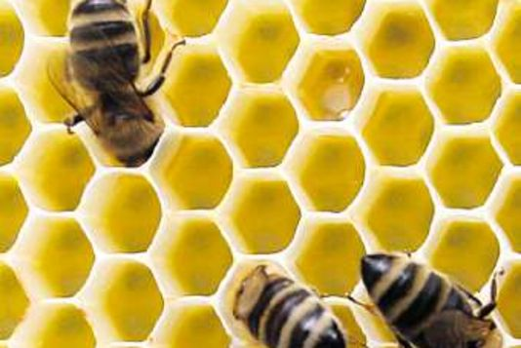
AT.S
Projet RUCHER
Pourquoi les alvéoles des abeilles ont-ils une forme hexagonale?

Slide 2
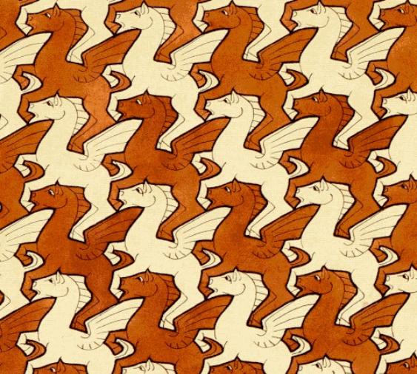
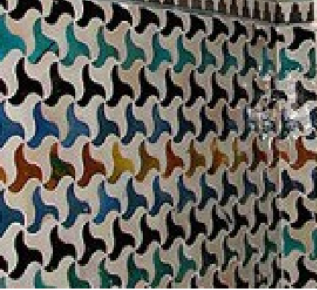
Etude des différents formes, de pavages: Le pavage c’est quoi?
Partie 1

Slide 3

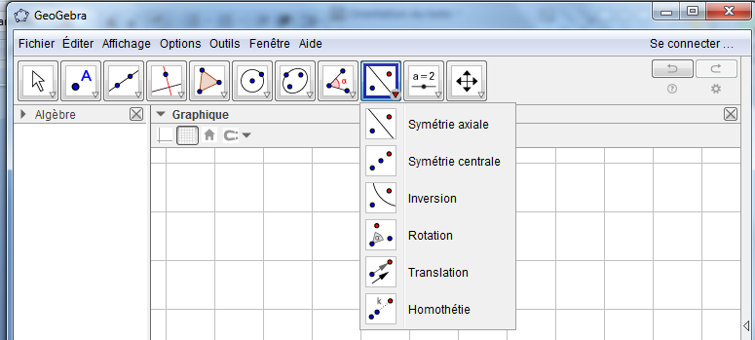

Etude des différents formes, de pavages:
Le pavage c’est quoi?
Question 1: Chercher la définition du mot pavage en Mathématiques.
Question 2: Dessiner un pavage original sur une feuille, en utilisant des figures ou des motifs identiques, ayant en commun deux à deux uniquement des parties de leurs frontières.
Question 3: Réaliser ce pavage avec GEOGEBRA.
Il existe plusieurs façons de paver le plan sous Géogebra, en utilisant la symétrie axiale ou centrale, la rotation ou la translation.
Partie 1

Slide 4
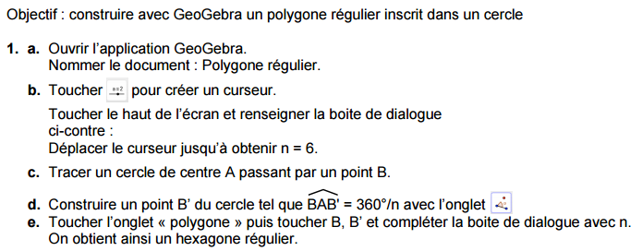
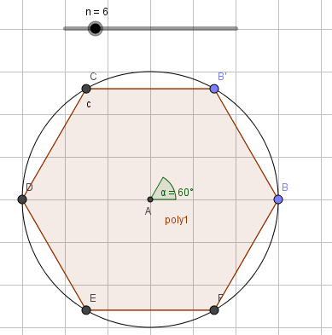
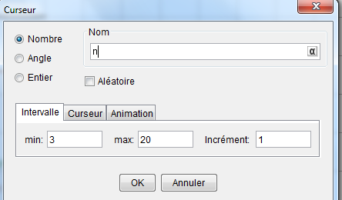
II. Etude de la forme des parois de l’alvéole: Pourquoi une forme hexagonale?
Quels sont les différents polygones réguliers qui peuvent paver un plan.
Q1. Construire la figure ci-dessous avec Géogébra, puis déplacer le curseur n.
Partie 1

Slide 5
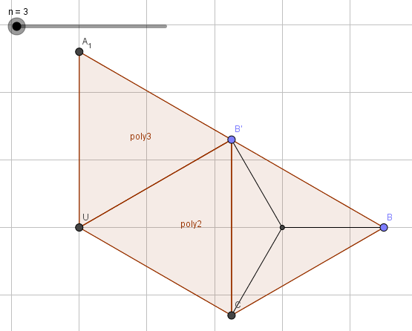
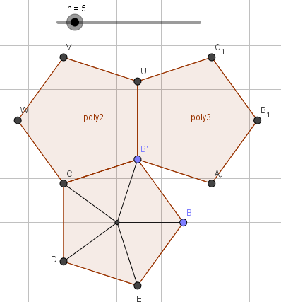

Etude de la forme des parois de l’alvéole
Quels sont les différents polygones réguliers qui peuvent paver un plan?
Partie 2

Slide 6
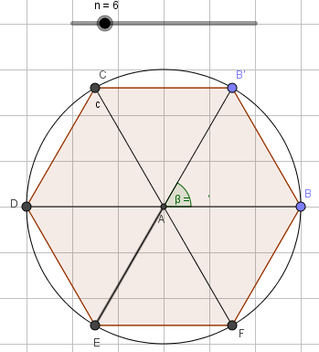
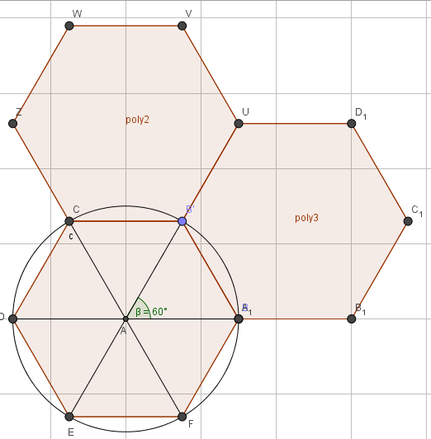
II. Etude de la forme des parois de l’alvéole: Pourquoi une forme hexagonale?
Quels sont les différents polygones réguliers qui peuvent paver un plan.
Q2. Déterminer la mesure de l’angle en fonction de n (n correspond au nombre de côtés du polygones réguliers.
Q3. On note α , l’angle de deux côtés consécutifs, déterminer la mesure de l’angle α
Q4. On note k, le nombre de polygones accoler à un même sommet , montrer que k=2n/(n-2)
Partie 2

Slide 7
II. Etude de la forme des parois de l’alvéole: Pourquoi une forme hexagonale?
Quels sont les différents polygones réguliers qui peuvent paver un plan.
Q5. Compléter le tableau ci dessous
n (nombre de côtés) | 3 | 4 | 5 | 6 | 7 | 8
k (nombre de polygones accolés)
Figures
Partie 2
Q6. En déduire les seuls polygones réguliers permettant de paver le plan avec un seul motif.

Slide 8
Une Approche Expérimentale avec GEOGEBRA
Les abeilles sécrètent de la cire, substance de fabrication des alvéoles en nid d'abeilles si connues. Du fait des efforts et du temps de production, elles sont « en grandes architectes » confrontées à plusieurs problèmes:
- Le pavage de la surface. En premier lieu, elle doivent utiliser au mieux leur espace en trouvant une forme qui leur permette la fabrication et la disposition des alvéoles sans perdre d'espace. Elles réalisent donc un pavage. Celui-ci doit être fait avec des figures de même forme: pas question en effet qu'une larve dispose d'une alvéole plus grande qu'une autre.
Pour un tel pavage, les trois polygones réguliers, triangle, carré et hexagone peuvent être utilisés. Mais il aurait également pu être envisagé avec des rectangles, des losanges et autres figures non régulières.
Pourquoi une forme hexagonale?
Émettre des hypothèses!!!
Partie 2
Conjecturer à l’aide de géogebra.

Slide 9

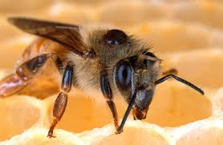
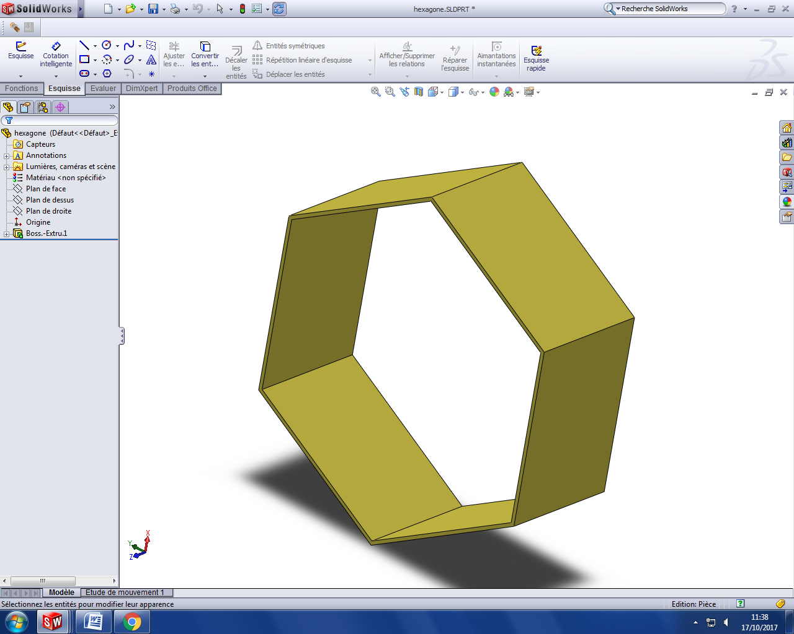
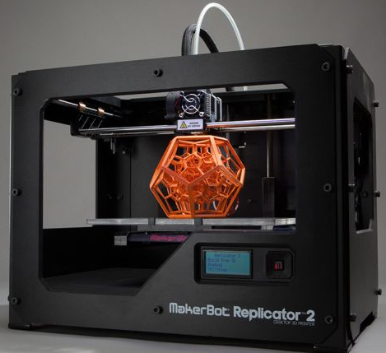
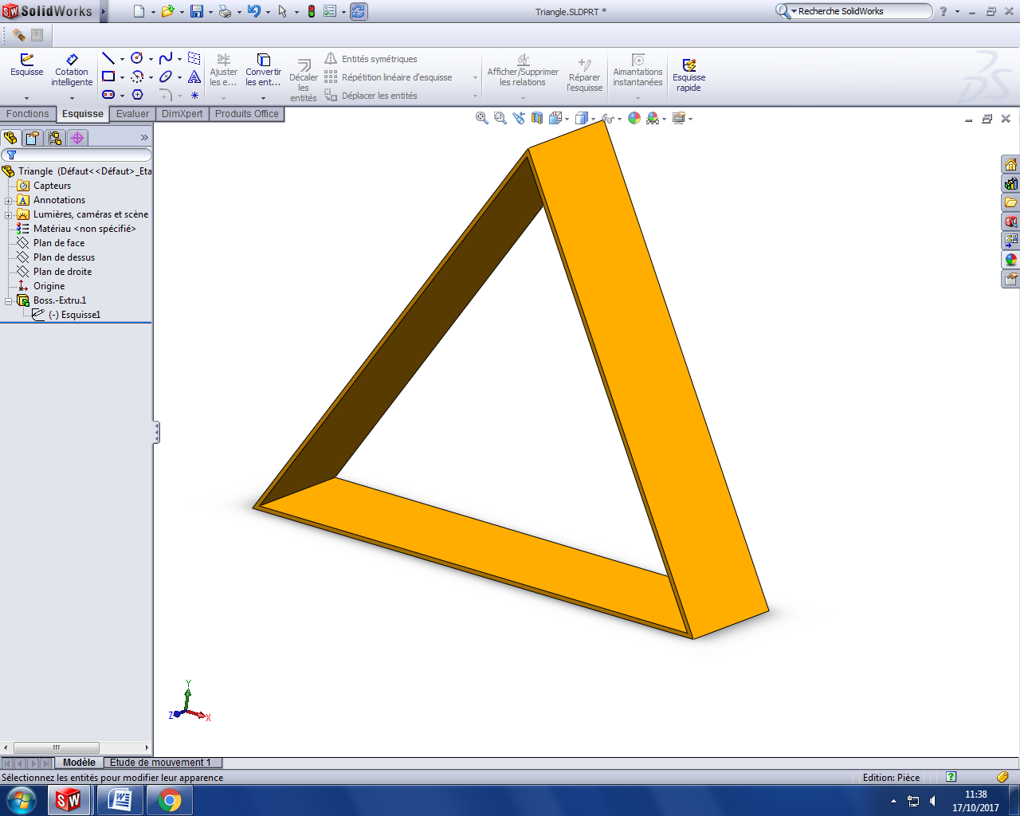
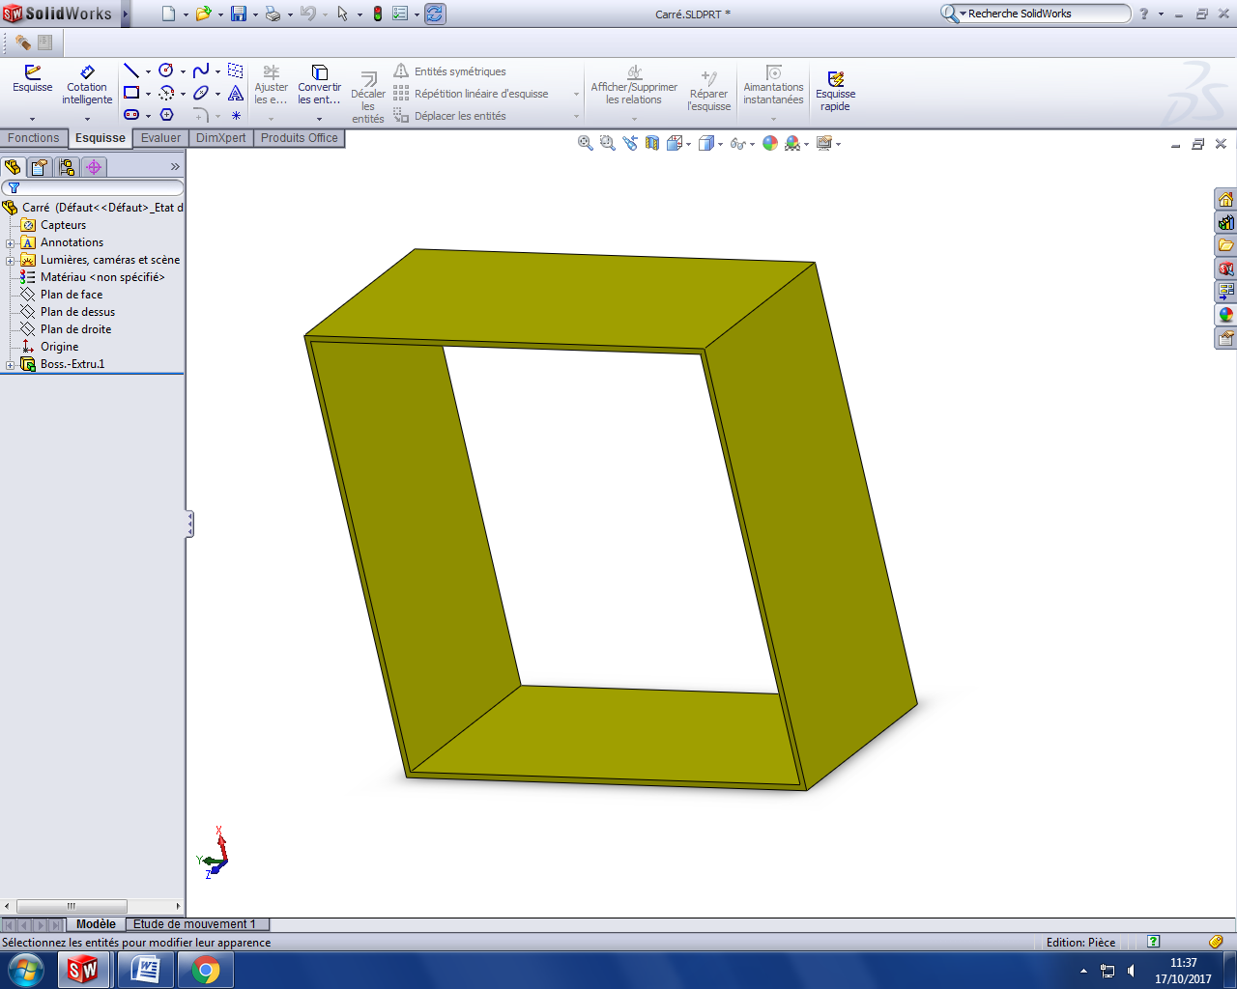
Expérimentation :Conception et Réalisation des trois formes des parois de l’alvéole.
Concevoir une démarche permettant de quantifier la cire utilisée.
Partie 3

Slide 10
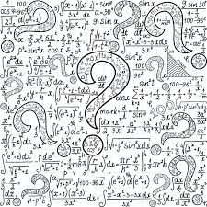

Prouver que la forme hexagonale est le polygone qui a le plus petit périmètre.
Q8. Comparer les périmètres de ces trois polygones réguliers en supposant que leurs aires soient égales. L’aire A et le périmètre P s’expriment en fonction du côté a. Exprimer P en fonction de A pour chaque polygone.
Partie 4
Q9. Conclure!

